Slide 1
KWIECIEŃ MIESIĄCEM AUTYZMU
https://www.pomocautyzm.org
https://autyzmpomoc.org/
https://synapsis.org.pl/

Slide 2
2 kwietnia – Światowy Dzień Świadomości Autyzmu
Autyzm, to całościowe zaburzenie rozwoju, charakteryzuje się trudnościami w interakcjach społecznych, deficytami w komunikacji.
Z autyzmu nie można się wyleczyć, ale dobrze postawiona diagnoza i działanie terapeutyczne mogą zapewnić dziecku autystycznemu dobre warunki rozwoju.

Slide 3
Autyzm jest zaburzeniem charakteryzującym się trzema głównymi cechami:
skrajnym unikaniem przez dziecko kontaktów z innymi ludźmi,
potrzebą zachowania niezmienności otoczenia,
poważnym zaburzeniem mowy.

Slide 4
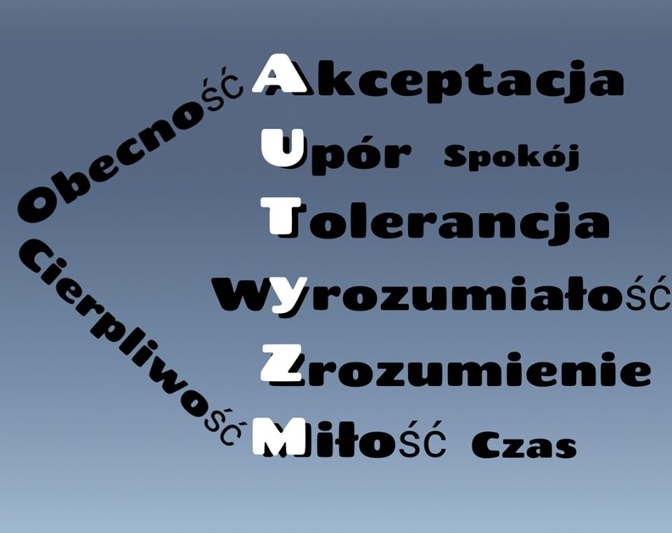
Chłopiec z Krainy Spektrum

Slide 5
Autyzm a wrażliwość
Dzieci z autyzmem mają indywidualnie mniej lub bardziej nasilone problemy z odbiorem bodźców wzrokowych, słuchowych, czuciowych itd., co może wpływać na ich rozwój, zachowanie lub może rozpraszać ich uwagę. W przypadku nasilonych problemów z nadwrażliwością lub zbyt małą wrażliwością, może im to sprawiać duży dyskomfort lub ból i cierpienie.

Slide 6
Terapia osób z autyzmem
Im wcześniej zdiagnozuje się i rozpocznie terapię dziecka z autyzmem, tym większa szansa na poprawę jej stanu.
Terapia powinna być intensywna, systematyczna i dostosowana do potrzeb i możliwości dziecka.
Konieczne jest także dbanie o ogólny stan zdrowia dziecka z autyzmem, ponieważ dodatkowe choroby mogą pogarszać ijego funkcjonowanie.

